Slide 1
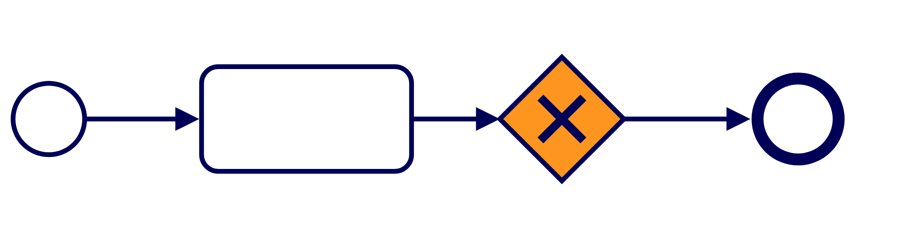
Prozesse modellieren mit BPMN 2.0
Die wichtigsten Elemente an Beispielen aus der Hochschulverwaltung
Projekt „KI und Verwaltung“
Prof. Dr. Jan Kirenz / Prof. Dr. Stephan Wilczek
Notes:
Ziel der Sitzung: Die Studierenden lernen die Kernelemente von BPMN 2.0 kennen und wenden sie an kleinen Beispielen aus der Hochschulverwaltung an. Die Beispiele sind bewusst aus der Lebenswelt der Studierenden gewählt (Prüfungsanmeldung, Einschreibung, Zulassung, Abschlussarbeit), damit die Fachlogik sofort verständlich ist und die Aufmerksamkeit auf der Notation liegt. Alle Diagramme liegen auch als .bpmn-Dateien vor und können im Camunda Modeler oder auf demo.bpmn.io live verändert werden.

Slide 2
Lernziele
Was Sie nach dieser Sitzung können
1
Eine Prozessbeschreibung lesen und in BPMN-Elemente übersetzen
2
Aktivitäten, Ereignisse und Gateways fachlich korrekt einsetzen
3
Zuständigkeiten mit Pools und Lanes, Kommunikation mit Nachrichtenflüssen abbilden
4
Ein eigenes Kollaborationsdiagramm im Modellierungswerkzeug erstellen
Notes:
Kurz die vier Ziele nennen. Ziel 4 ist der Bogen zur Übungsaufgabe am Ende: Die Studierenden modellieren danach selbstständig das Anerkennungsverfahren für Studienleistungen.

Slide 3
Warum BPMN?
Eine gemeinsame Sprache für Fachbereich und IT
Standardisiert
Gepflegt von der Object Management Group (OMG). Version 2.0 gibt es seit 2011, sie ist auch als ISO/IEC 19510 genormt.
Verständlich
Eine überschaubare Grundnotation reicht für die meisten fachlichen Modelle. Details kommen nur bei Bedarf hinzu.
Ausführbar
Prozess-Engines wie Camunda führen BPMN-Modelle direkt aus. Das Fachmodell wird zur Grundlage der Automatisierung.
Unser Anwendungsfeld heute: die Hochschulverwaltung – viele Beteiligte, Fristen und Bescheide, aus dem Studium vertraut.
Notes:
Einstiegsfrage an die Gruppe: Wer hat schon einmal einen Antrag an das Prüfungsamt oder das Studierendensekretariat gestellt? Wie lange hat es gedauert, und wussten Sie, wo Ihr Antrag gerade liegt? Genau diese Transparenz schafft ein Prozessmodell. BPMN steht für Business Process Model and Notation. Abgrenzung zu EPK (in Deutschland verbreitet, aber kein internationaler Standard) und UML-Aktivitätsdiagrammen (eher softwarenah).

Slide 4











Vier Gruppen von Elementen
Überblick
Flussobjekte
Verbindungen
Teilnehmer
Daten und Artefakte
Ereignis
Sequenzfluss
Pool
Datenobjekt
Aktivität
Nachrichtenfluss
Lane
Datenspeicher
Gateway
Assoziation
Textanmerkung
Notes:
Die Spezifikation umfasst über 100 Symbole, aber mit diesen elf Grundformen lässt sich der Großteil fachlicher Modelle bauen. Merkhilfe: Kreise passieren (Ereignisse), Rechtecke werden getan (Aktivitäten), Rauten entscheiden oder verzweigen (Gateways). Alle Varianten, die wir heute sehen, sind Verfeinerungen dieser Grundformen durch Symbole im Inneren oder Linienart des Rands.

Slide 5
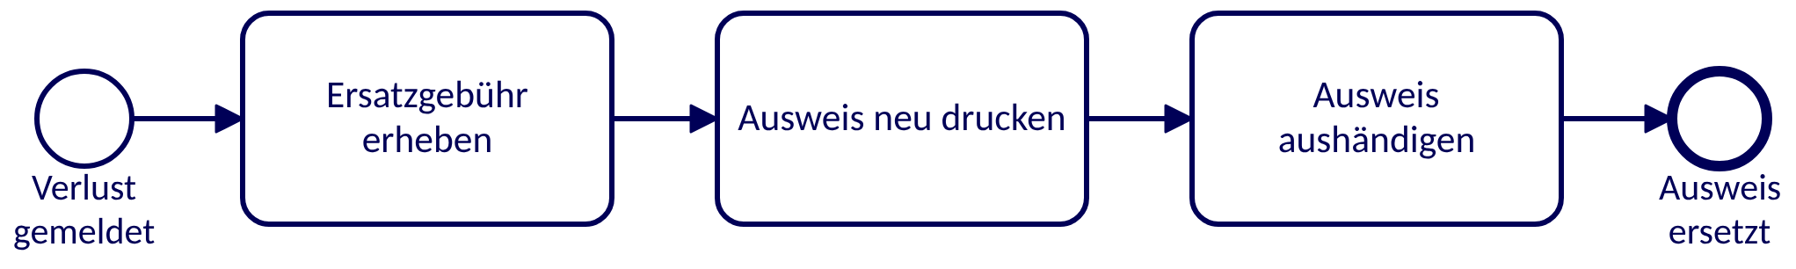
Start, Aufgaben, Ende
Grundelemente · Beispiel: Studierendenausweis ersetzen
Startereignis
Löst den Prozess aus. Dünner Rand, benannt als eingetretener Zustand.
Aufgabe
Ein Arbeitsschritt, den eine Person oder ein System ausführt.
Sequenzfluss
Legt die Reihenfolge der Schritte innerhalb eines Prozesses fest.
Endereignis
Markiert ein Ergebnis. Dicker Rand; ein Prozess darf mehrere Enden haben.
Notes:
Den Prozess gemeinsam vorlesen: Wer den Studierendenausweis verliert, meldet das; das Studierendensekretariat erhebt eine Ersatzgebühr, druckt den Ausweis neu und händigt ihn aus. Das Token-Konzept einführen: Man stellt sich eine Marke vor, die vom Startereignis über die Sequenzflüsse wandert. Jede Aufgabe, die das Token erreicht, wird ausgeführt; erreicht es ein Endereignis, ist diese Prozessinstanz beendet. Überleitungsfrage: Was passiert, wenn die Gebühr nicht bezahlt wird? Das Modell kennt bisher nur den Gutfall – dafür brauchen wir Gateways.

Slide 6
Gute Namen
Grundelemente · Benennung: So wird ein Modell lesbar
Element | Regel | Gut | Ungünstig
Aufgabe | Objekt + Verb im Infinitiv | Antrag prüfen | Prüfung
Ereignis | Objekt + Partizip (Zustand) | Antrag eingegangen | Eingang
XOR-Gateway | Frage; Kanten tragen die Antworten | Antrag vollständig? | Vollständigkeit
Lane | Rolle oder Stelle, keine Person | Prüfungsamt | Frau Müller
Frage an Sie: Wie modellieren Sie „Das Prüfungsamt kontrolliert die Unterlagen und schickt sie gegebenenfalls zurück“?
Notes:
Antwort zur Frage: Nicht als eine Aufgabe „Unterlagen kontrollieren und ggf. zurückschicken“, denn darin versteckt sich eine Entscheidung. Besser: Aufgabe „Unterlagen prüfen“, dann ein exklusives Gateway „Unterlagen vollständig?“ und auf dem Nein-Pfad die Aufgabe „Unterlagen zurücksenden“. Faustregel: Ein „und“ oder „ggf.“ im Aufgabennamen deutet auf zwei Aufgaben oder ein fehlendes Gateway hin. Personen gehören nicht in Lanes, weil Modelle sonst bei jedem Personalwechsel veralten.

Slide 7
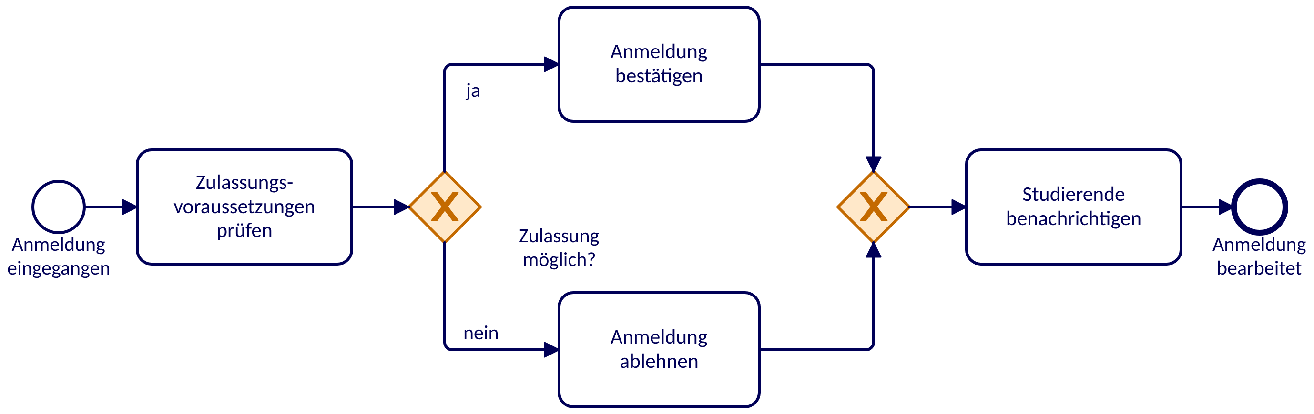
Exklusives Gateway (XOR)
Genau ein Weg · Beispiel: Prüfungsanmeldung bearbeiten
Merke
Genau ein ausgehender Pfad wird gewählt. Das zweite XOR-Gateway führt die Pfade wieder zusammen.
Frage an Sie
Was müssten Sie ergänzen, wenn die Voraussetzungen „noch offen“ sein können?
Notes:
Das XOR-Gateway wertet Daten aus, die zum Zeitpunkt des Eintreffens vorliegen (hier das Prüfergebnis). Die Bedingungen der ausgehenden Kanten müssen sich gegenseitig ausschließen und vollständig sein. Antwort zur Frage: einen dritten ausgehenden Pfad „noch offen“, zum Beispiel mit einer Aufgabe „Nachweis anfordern“, oder eine Schleife zurück vor die Prüfung. Hinweis: Eine Raute ohne Symbol ist ebenfalls ein XOR-Gateway; das X macht es eindeutiger und wird empfohlen. Das zusammenführende XOR lässt jedes ankommende Token sofort durch – es wartet nicht.

Slide 8
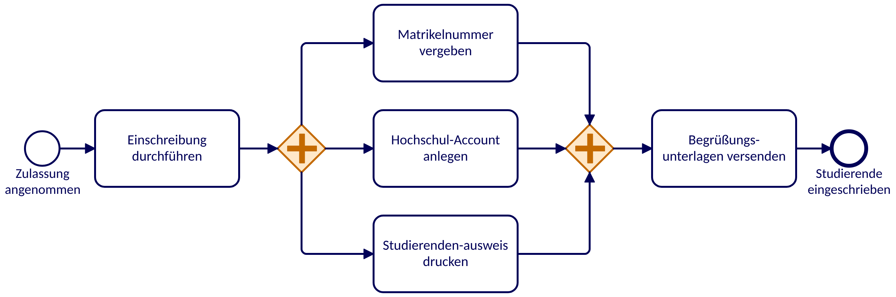
Paralleles Gateway (AND)
Alle Wege zugleich · Beispiel: Neue Studierende einschreiben
Merke
Alle ausgehenden Pfade starten ohne Bedingung. Das zusammenführende AND wartet, bis alle angekommen sind.
Frage an Sie
Was passiert, wenn rechts ein XOR- statt eines AND-Gateways zusammenführt?
Notes:
„Parallel“ heißt in BPMN: unabhängig voneinander, in beliebiger Reihenfolge – nicht zwingend zeitgleich. Die drei Aufgaben können von verschiedenen Stellen bearbeitet werden. Antwort zur Frage: Ein XOR lässt jedes ankommende Token sofort durch. Die Begrüßungsunterlagen würden dann dreimal versendet, und der Prozess endete dreimal. Deshalb gilt: mit dem Gateway-Typ zusammenführen, mit dem verzweigt wurde.

Slide 9
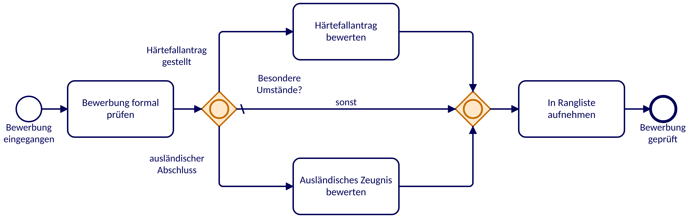
Inklusives Gateway (OR)
Einer oder mehrere Wege · Beispiel: Bewerbung prüfen
Merke
Jeder Pfad mit erfüllter Bedingung startet. Der Standardfluss (Querstrich) greift nur, wenn keine Bedingung zutrifft.
Frage an Sie
Welche Pfade laufen bei einer Bewerberin mit ausländischem Abschluss und Härtefallantrag?
Notes:
Antwort zur Frage: Der obere und der untere Pfad laufen; der Standardfluss „sonst“ nicht. Das zusammenführende OR-Gateway wartet genau auf die beiden aktivierten Pfade. Ohne Härtefall und mit deutschem Abschluss läuft nur der Standardfluss. Das OR ist das anspruchsvollste der drei Gateways – in der Übungsaufgabe kommt es genau einmal vor (Anerkennung und Ablehnung bei teilweiser Anerkennung).

Slide 10



Drei Gateways im Vergleich
Gateways · Zusammenfassung
Exklusiv (XOR)
Verzweigt: genau ein Pfad, abhängig von Daten.
Führt zusammen: lässt jeden ankommenden Pfad sofort durch.
Parallel (AND)
Verzweigt: alle Pfade, ohne Bedingung.
Führt zusammen: wartet, bis alle Pfade angekommen sind.
Inklusiv (OR)
Verzweigt: jeder Pfad, dessen Bedingung zutrifft.
Führt zusammen: wartet auf alle tatsächlich gestarteten Pfade.
Faustregel: Zusammenführen mit dem Gateway-Typ, mit dem verzweigt wurde.
Notes:
Kurze Wiederholung vor dem Quiz auf der nächsten Folie. Ein viertes Gateway, das ereignisbasierte Gateway, folgt im Abschnitt Ereignisse, weil es nicht auf Daten, sondern auf eintretende Ereignisse reagiert.

Slide 11
Welches Gateway passt?
Kurzes Quiz
A
Nach der Korrektur wird eine Klausur entweder als bestanden oder als nicht bestanden verbucht.
B
Vor der Exmatrikulation bestätigen Bibliothek, Rechenzentrum und Sekretariat die Entlastung – in beliebiger Reihenfolge.
C
Für eine Exkursion werden je nach Ziel Reisemittel beantragt, eine Sicherheitsunterweisung organisiert oder beides.
Notes:
Lösungen: A = exklusives Gateway (XOR), denn genau ein Ergebnis trifft zu. B = paralleles Gateway (AND), denn alle drei Bestätigungen sind nötig, die Reihenfolge ist egal; das zusammenführende AND wartet auf alle drei. C = inklusives Gateway (OR), denn je nach Ziel trifft eine oder treffen beide Bedingungen zu. Nachfrage zu C: Was passiert, wenn keine der beiden Bedingungen zutrifft? Dann braucht das OR einen Standardfluss, sonst bleibt der Prozess stecken. Tipp: per Handzeichen oder Live-Umfrage abstimmen lassen.

Slide 12







Ereignisse
Der Rand sagt wo, das Symbol sagt was
Position im Prozess
Start
dünner Rand
Zwischen
doppelter Rand
Ende
dicker Rand
Auslöser (Auswahl)
Nachricht
Hell: empfangen. Dunkel: senden.
Zeit
Termin, Frist oder Dauer.
Fehler
Fachlicher Abbruch, der behandelt wird.
Terminierung
Beendet sofort den ganzen Prozess.
Notes:
Ereignisse sind Dinge, die passieren – im Unterschied zu Aufgaben, die jemand tut. Zwei Dimensionen: die Position (Start, Zwischen, Ende) erkennt man am Rand, den Auslöser am Symbol. Eintretende (empfangende) Ereignisse haben ein helles Symbol, auslösende (sendende) ein dunkles; Startereignisse sind immer eintretend, Endereignisse immer auslösend. Für die Übung brauchen wir vor allem Nachricht und Zeit; Fehler und Terminierung nur zur Orientierung. Weitere Auslöser wie Signal, Bedingung oder Eskalation lassen wir in der Einführung bewusst weg.

Slide 13
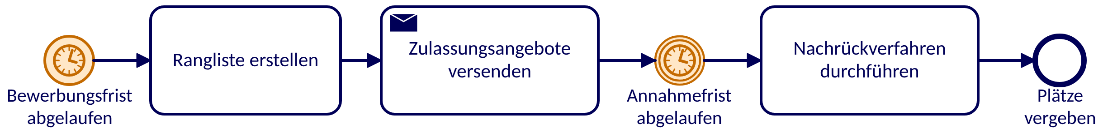
Zeitereignisse
Starten und warten · Beispiel: Zulassungsverfahren
Zeit-Startereignis
Der Prozess beginnt zu einem Zeitpunkt – hier, sobald die Bewerbungsfrist abgelaufen ist.
Zeit-Zwischenereignis
Der Prozess hält an und wartet, bis die Annahmefrist verstrichen ist.
Sendeaufgabe
Der dunkle Brief zeigt: Diese Aufgabe verschickt eine Nachricht.
Frage an Sie: Was ist unrealistisch daran, dass alle Bewerberinnen und Bewerber bis zum Fristende abwarten?
Notes:
Ein Zeit-Startereignis kann einen Zeitpunkt (Datum), eine Wiederholung (jedes Semester) oder eine Dauer beschreiben. Antwort zur Frage: Das Modell ignoriert, dass Zusagen und Absagen schon vor Fristende eingehen. Der Prozess reagiert nur auf die Zeit, nicht auf Antworten. Das ist die Überleitung zur nächsten Folie: Mit dem ereignisbasierten Gateway warten wir auf das, was zuerst eintritt – eine Antwort oder das Fristende.

Slide 14
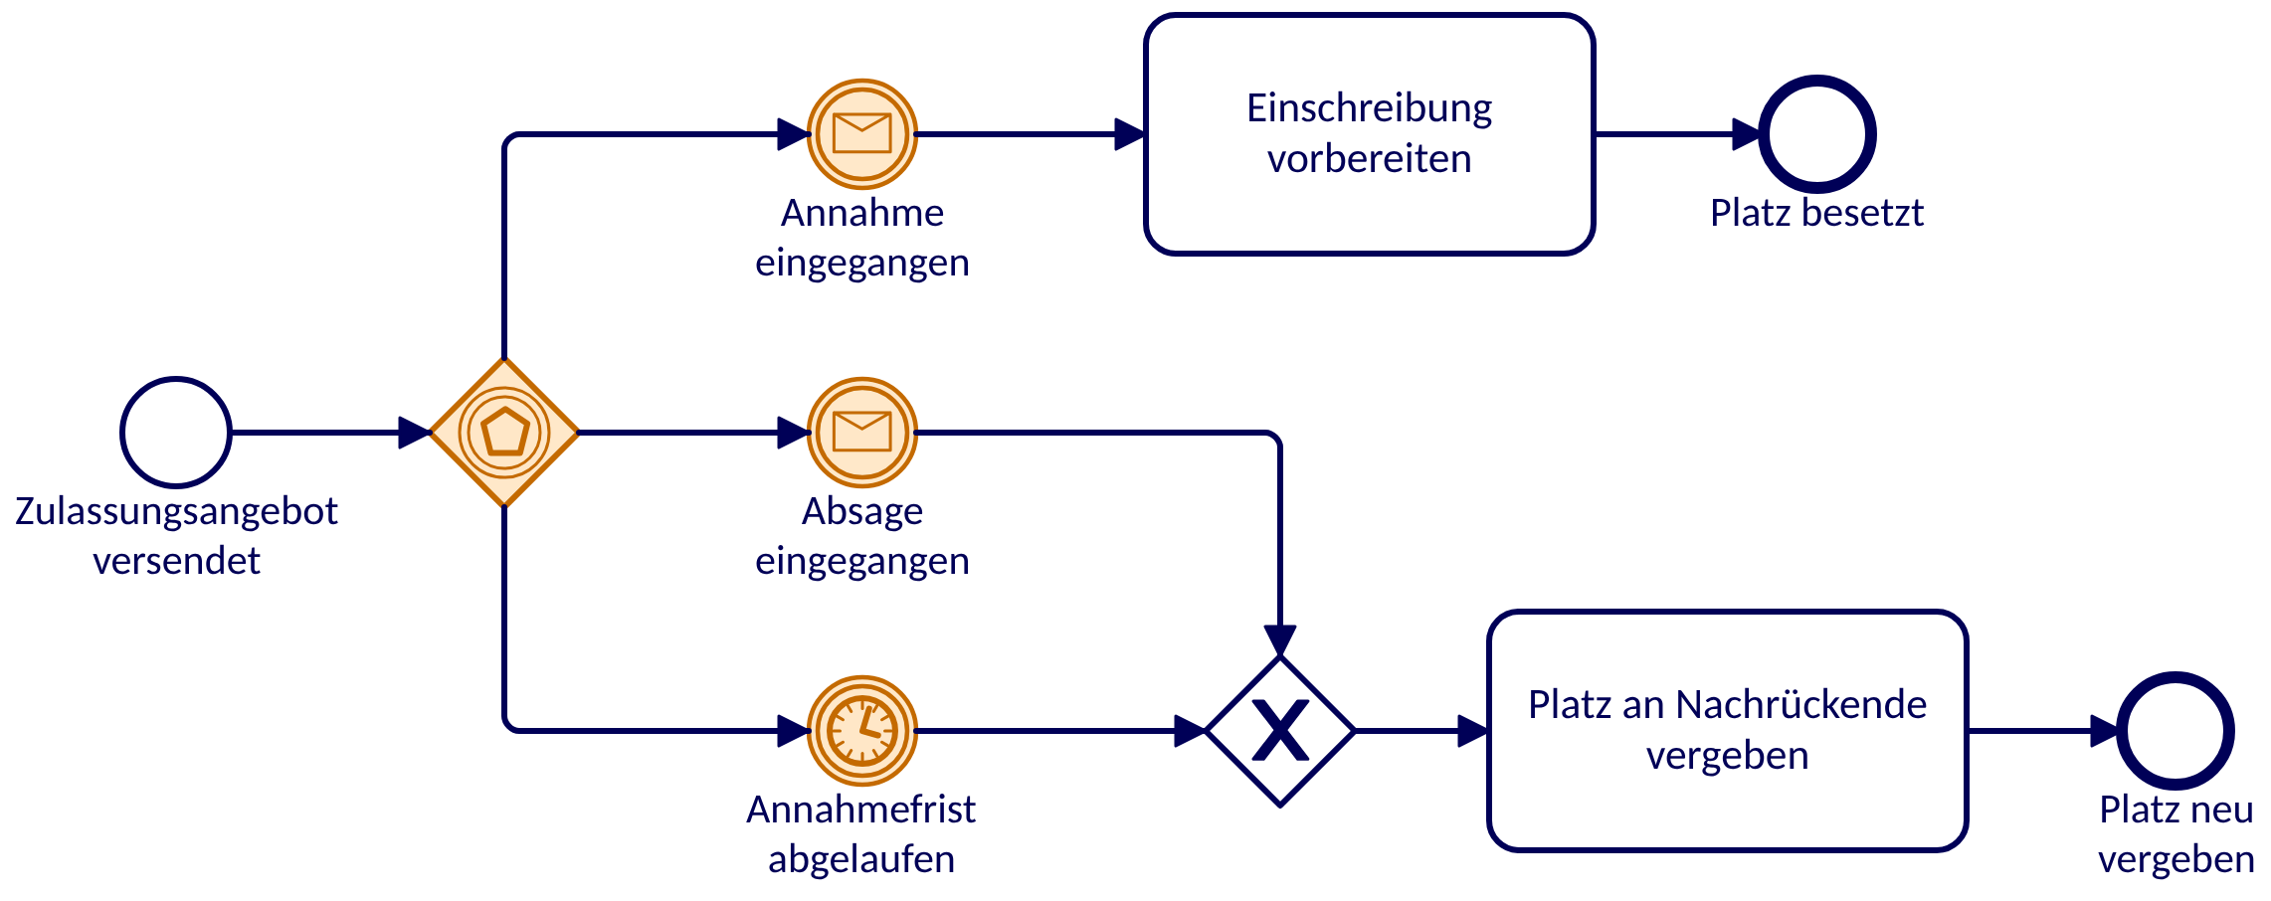
Ereignisbasiertes Gateway
Was zuerst eintritt · Beispiel: Zulassungsangebot nachverfolgen
Merke
Das Gateway wartet. Das erste eintretende Ereignis bestimmt den Pfad, die anderen verfallen.
Frage an Sie
Warum könnte hier kein exklusives Gateway stehen?
Notes:
Antwort zur Frage: Ein XOR-Gateway entscheidet sofort anhand vorhandener Daten. Beim Eintreffen des Tokens liegt aber noch keine Antwort vor – die Hochschule muss warten, bis von außen etwas passiert. Genau das leistet das ereignisbasierte Gateway: Es wartet auf mehrere mögliche Ereignisse, und das zuerst eintretende gewinnt (Wettlauf). Nach dem Gateway stehen nur eintretende Zwischenereignisse oder Empfangsaufgaben. Dieses Muster – Nachricht oder Fristablauf – kommt in der Übungsaufgabe bei der Nachforderung von Unterlagen wieder vor.

Slide 15
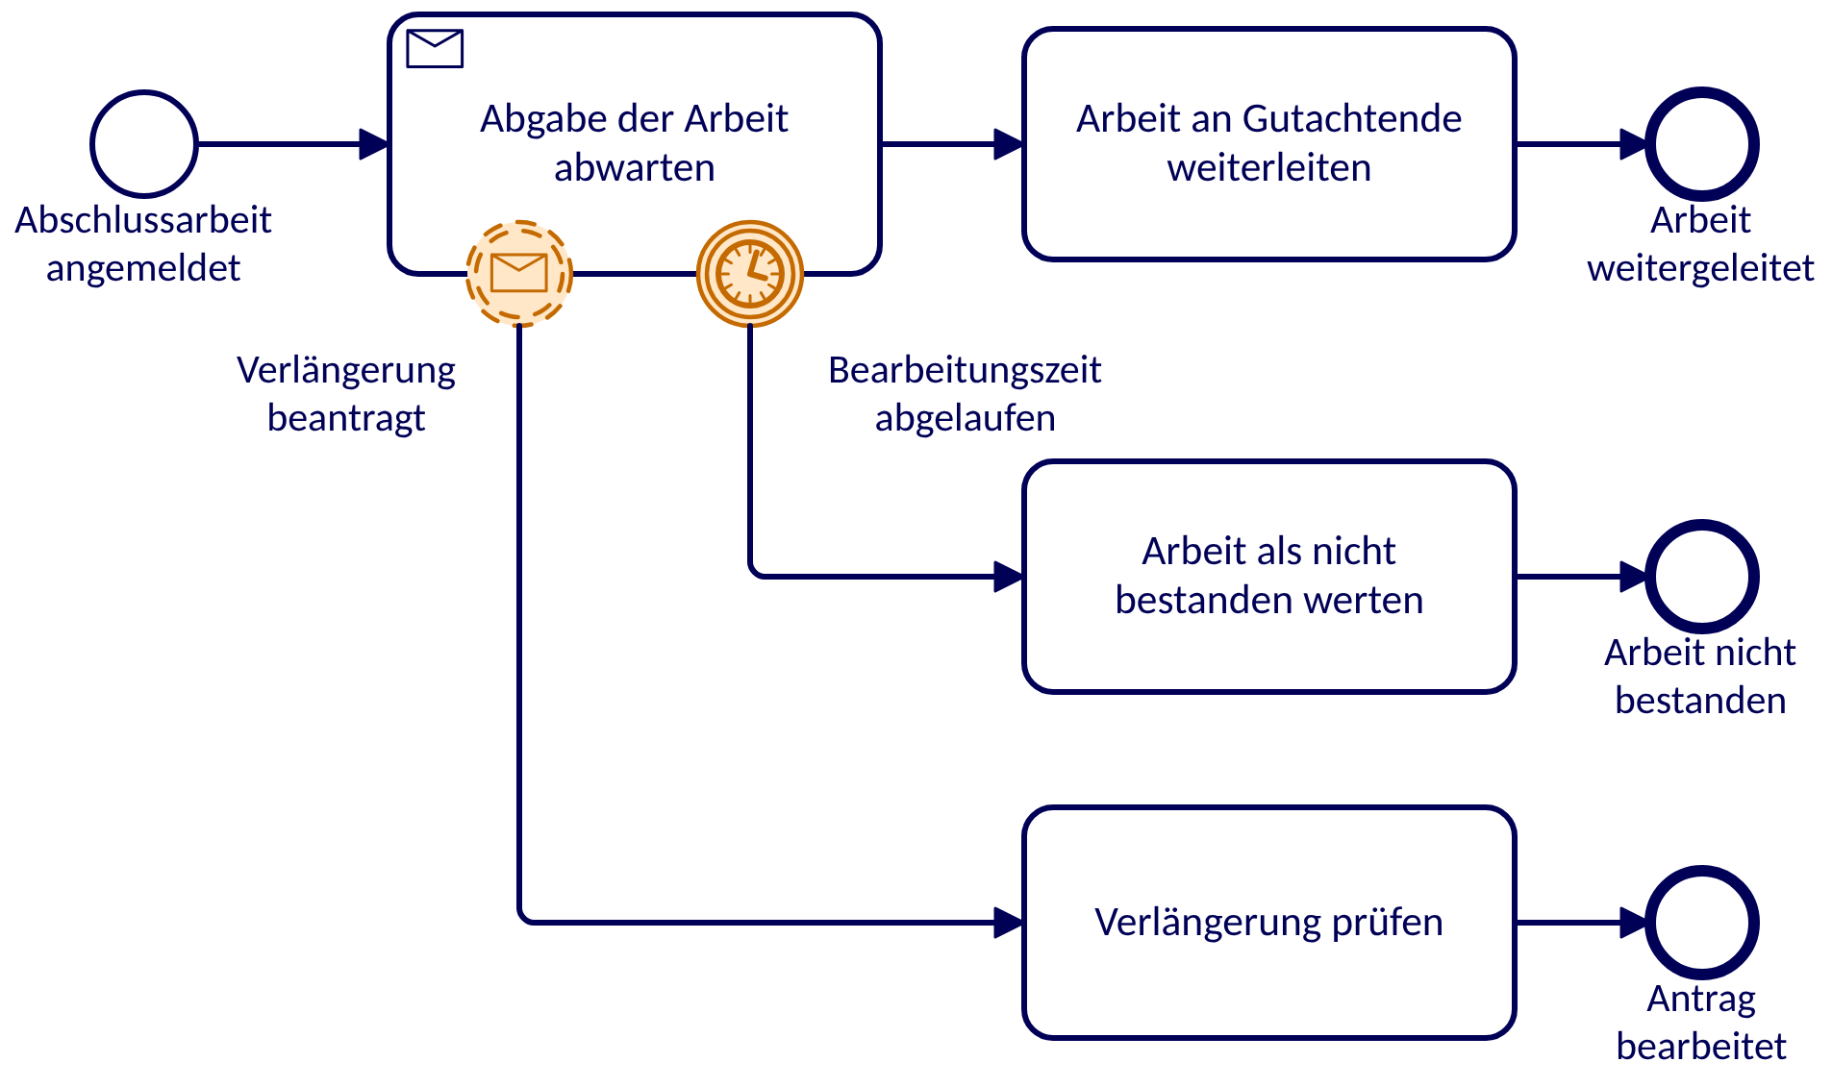
Randereignisse
Ereignisse während einer Aufgabe · Beispiel: Abgabe der Abschlussarbeit
Unterbrechend
Durchgezogener Rand: Die Aufgabe wird abgebrochen, der Prozess folgt nur dem neuen Pfad.
Nicht unterbrechend
Gestrichelter Rand: Die Aufgabe läuft weiter, zusätzlich startet ein paralleler Pfad.
Frage an Sie
Was fehlt im Modell, wenn die Verlängerung genehmigt wird?
Notes:
Das Prüfungsamt wartet in einer Empfangsaufgabe (heller Brief) auf die Abgabe. Zwei Dinge können währenddessen passieren: Die Bearbeitungszeit läuft ab (unterbrechend – das Warten endet, die Arbeit gilt als nicht bestanden) oder ein Verlängerungsantrag geht ein (nicht unterbrechend – das Warten auf die Abgabe geht weiter, parallel wird der Antrag geprüft). Antwort zur Frage: Die genehmigte Verlängerung müsste die Frist des Zeit-Randereignisses verschieben. Das Modell vereinfacht hier bewusst; in der Praxis würde man die Frist als Datenwert führen. Gute Gelegenheit zu zeigen, dass Modelle immer Vereinfachungen sind. In der Übungsaufgabe kommt ein nicht unterbrechendes Zeit-Randereignis vor (Erinnerung an die Fachprüferin).

Slide 16
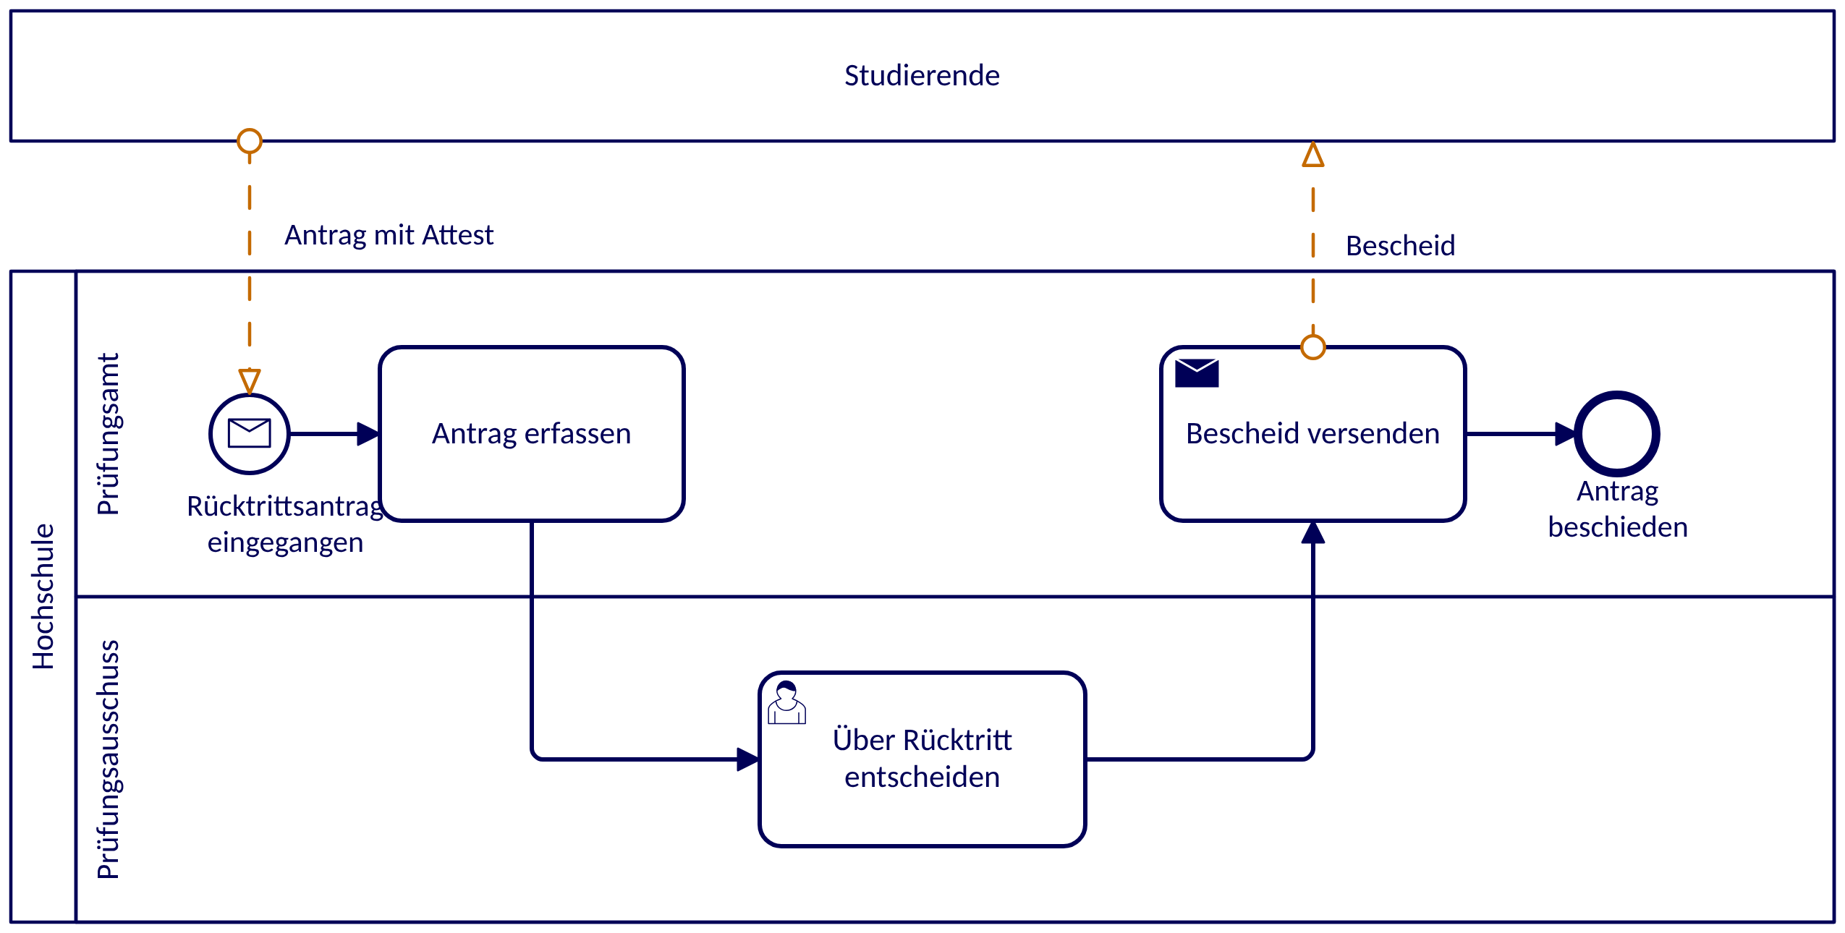
Pools, Lanes, Nachrichtenflüsse
Teilnehmer · Beispiel: Rücktritt von einer Prüfung
Pool
Eigenständiger Teilnehmer mit eigenem Prozess. Zugeklappt: Black Box.
Lane
Rolle oder Stelle innerhalb eines Pools; zeigt, wer eine Aufgabe ausführt.
Nachrichtenfluss
Gestrichelt, nur zwischen Pools. Innerhalb eines Pools gilt der Sequenzfluss.
Notes:
Der Sequenzfluss darf Lanes überqueren (Übergabe zwischen Prüfungsamt und Prüfungsausschuss), aber niemals Pools. Pools kommunizieren nur über Nachrichten, weil sie eigenständige Organisationen sind, deren interne Abläufe man nicht steuert. Die Studierenden sind hier ein zugeklappter Pool: Wir modellieren nur die Sicht der Hochschule und wissen nicht, wie die Studierenden intern vorgehen. Nachrichtenflüsse enden am Pool-Rand oder an einem konkreten Element (Nachrichten-Startereignis, Empfangsaufgabe, Sendeaufgabe). Frage an die Gruppe: Wäre der Prüfungsausschuss besser ein eigener Pool? (Nein, er gehört zur Hochschule und wird von dort gesteuert.)

Slide 17
Sechs typische Fehler
Was Sie vermeiden sollten
Sequenzfluss zwischen Pools
Pools verbinden Sie ausschließlich mit Nachrichtenflüssen.
Nachrichtenfluss im Pool
Übergaben zwischen Lanes sind normale Sequenzflüsse.
Gemischte Gateways
Mit dem Typ zusammenführen, mit dem verzweigt wurde.
Versteckte Entscheidung
„Prüfen und ggf. ablehnen“ in Aufgabe und Gateway trennen.
Offene Enden
Jeder Pfad endet in einem benannten Endereignis.
Personen als Lanes
Stellen statt Namen: „Prüfungsamt“, nicht „Frau Müller“.
Notes:
Diese Liste eignet sich als Prüfliste für die Abgabe der Übungsaufgabe. Die meisten Modellierungswerkzeuge verhindern Fehler 1 und 2 bereits beim Zeichnen (der Camunda Modeler wandelt etwa einen Sequenzfluss über Pool-Grenzen automatisch in einen Nachrichtenfluss um). Fehler 3 bis 6 erkennt kein Werkzeug – hier hilft nur, den Prozess mit einem Token gedanklich durchzuspielen.

Slide 18
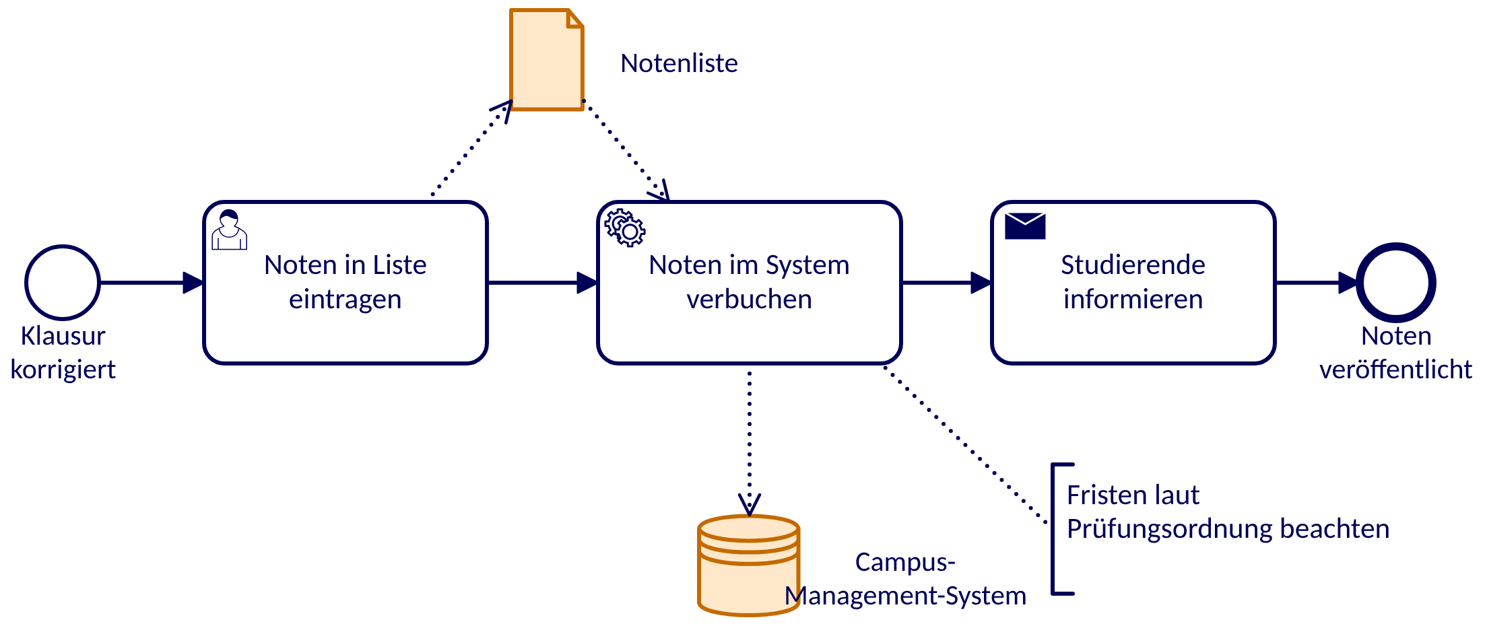
Daten und Anmerkungen
Daten · Beispiel: Noten verbuchen
Datenobjekt
Information, die im Prozess entsteht oder gebraucht wird.
Datenspeicher
Dauerhafte Ablage über die Prozessinstanz hinaus.
Textanmerkung
Ergänzender Hinweis; die gepunktete Linie steuert keinen Ablauf.
Notes:
Datenassoziationen sind gepunktete Pfeile: Zeigt der Pfeil auf das Datenobjekt, wird es erzeugt oder geändert (Output); zeigt er auf die Aufgabe, wird es gelesen (Input). Wichtig: Daten verändern den Ablauf nicht – das Token wandert nur über Sequenzflüsse. Das Datenobjekt existiert nur so lange wie die Prozessinstanz; der Datenspeicher (hier das Campus-Management-System) bleibt bestehen. Nebenbei sind drei Aufgabentypen zu sehen (Benutzer-, Service-, Sendeaufgabe) – Überleitung zur nächsten Folie.

Slide 19








Aufgabentypen und Marker
Typ oben links, Marker unten mittig
Benutzeraufgabe
Ein Mensch arbeitet mit IT-Unterstützung.
Serviceaufgabe
Ein System erledigt den Schritt automatisch.
Sendeaufgabe
Verschickt eine Nachricht an einen anderen Pool.
Empfangsaufgabe
Wartet auf eine Nachricht von außen.
Schleife
Wiederholen, bis eine Bedingung erfüllt ist.
Mehrfach, parallel
Je Element einer Liste einmal, gleichzeitig.
Mehrfach, sequenziell
Je Element einer Liste einmal, nacheinander.
Teilprozess
Fasst mehrere Schritte zusammen (nächste Folie).
Notes:
Aufgabentypen sind optional – eine Aufgabe ohne Symbol ist immer korrekt. Sie lohnen sich, sobald man zeigen will, wo Menschen arbeiten und wo IT-Systeme. Weitere Typen (manuelle Aufgabe, Skriptaufgabe, Geschäftsregelaufgabe) gibt es, für die Einführung genügen diese vier. Die Mehrfachinstanz ist in der Übungsaufgabe relevant: Die fachliche Prüfung läuft für jedes beantragte Modul einmal. Eselsbrücke: Senkrechte Striche stehen nebeneinander (parallel), waagerechte untereinander (nacheinander).

Slide 20
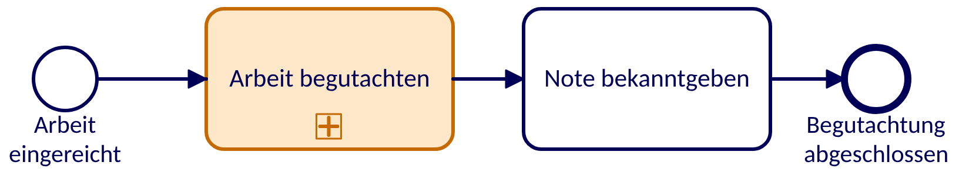
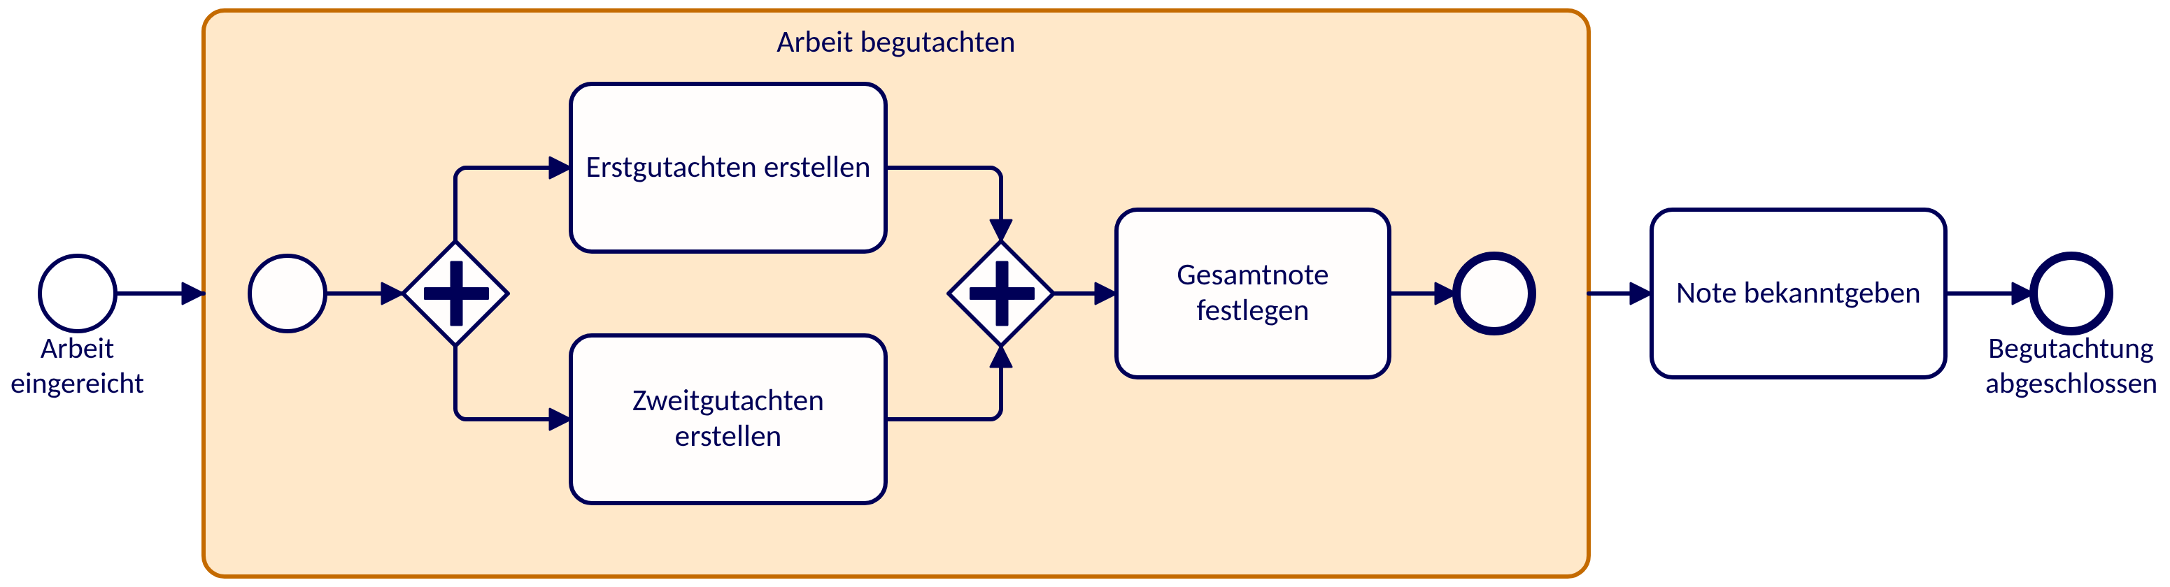
Teilprozesse
Details ein- und ausblenden · Beispiel: Abschlussarbeit begutachten
Zugeklappt
Plus-Marker, Details verborgen
Aufgeklappt
Eigener Start und eigenes Ende im Inneren
Notes:
Teilprozesse strukturieren große Modelle: Auf der oberen Ebene steht „Arbeit begutachten“ als ein Schritt, die Details stehen im aufgeklappten Teilprozess oder – im Werkzeug – auf einer eigenen Ebene (im Camunda Modeler per Drill-down über das Pfeilsymbol). Der Teilprozess beginnt immer mit einem Blanko-Startereignis und endet mit einem Endereignis; danach geht es im übergeordneten Prozess weiter. Wichtig für die Übungsaufgabe: Die fachliche Prüfung wird in Aufgabe 2 zugeklappt und in Aufgabe 3 detailliert. Ein Teilprozess kann außerdem Randereignisse tragen, die dann für alle Schritte darin gelten.

Slide 21
Urlaubssemester beantragen
Jetzt Sie · 10 Minuten zu zweit
Fallbeschreibung
Studierende beantragen beim Studierendensekretariat ein Urlaubssemester und legen einen Nachweis bei. Das Sekretariat prüft den Antrag. Fehlt der Nachweis oder ist er unvollständig, lehnt es den Antrag ab und teilt das den Studierenden mit. Andernfalls setzt es den Status im Campus-Management-System auf „beurlaubt“ und versendet gleichzeitig eine Bescheinigung.
Arbeitsauftrag
Pools und Lanes festlegen
Start- und Endereignisse benennen
Aufgaben und Gateways ergänzen
Nachrichtenflüsse und Daten einzeichnen
Auf Papier oder unter demo.bpmn.io
Notes:
Gemeinsame Übung als Brücke zur Hausaufgabe. Durchführung: 10 Minuten in Zweiergruppen, anschließend ein bis zwei Lösungen am Beamer zeigen lassen und mit der Musterlösung auf der nächsten Folie vergleichen. Typische Diskussionspunkte: Ist „Nachweis vollständig?“ eine Entscheidung (XOR) – ja. Laufen Status setzen und Bescheinigung versenden parallel – ja, laut Text „gleichzeitig“, also AND. Woher kommt der Antrag – von außen, also Nachrichten-Startereignis und zugeklappter Pool „Studierende“.

Slide 22
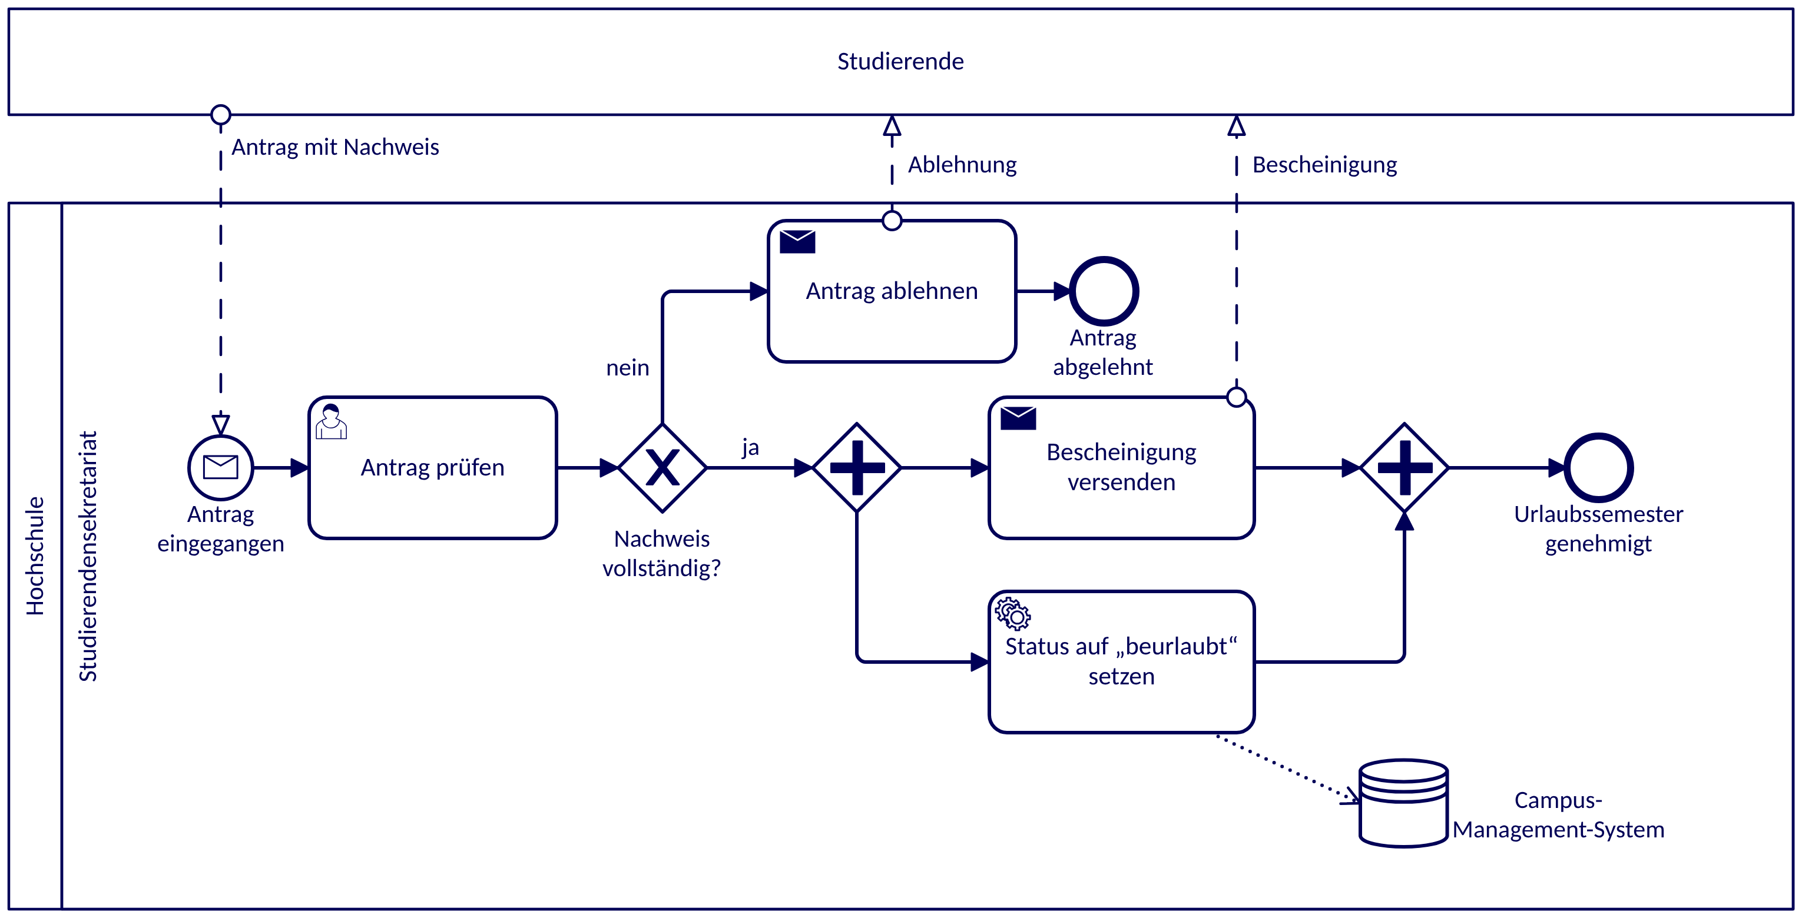
Eine mögliche Lösung
Jetzt Sie · Urlaubssemester beantragen
Von außen
Der Antrag kommt als Nachricht und startet den Prozess.
„Gleichzeitig“
Signalwort für ein paralleles Gateway.
Varianten
Andere Layouts sind richtig, wenn die Semantik stimmt.
Notes:
Mögliche Varianten, die ebenfalls korrekt sind: Statt der Sendeaufgabe „Antrag ablehnen“ eine Aufgabe „Antrag ablehnen“ plus Nachrichten-Endereignis „Ablehnung versendet“. Die Lane kann entfallen, wenn der Pool selbst „Studierendensekretariat“ heißt. Fehlerhaft wären dagegen: Sequenzfluss vom Pool Studierende in den Prozess, ein XOR statt AND zum Zusammenführen oder ein fehlendes Endereignis auf dem Nein-Pfad. Die .bpmn-Datei dieser Lösung kann im Camunda Modeler geöffnet und live verändert werden.

Slide 23
Ihre Übungsaufgabe
Anerkennung von Studienleistungen modellieren
Der Fall
Studierende beantragen die Anerkennung von Leistungen einer anderen Hochschule. Beteiligt sind Prüfungsamt, Fachprüfer/in und Prüfungsausschuss.
Ihr Auftrag
Fallbeschreibung analysieren
Kollaborationsdiagramm modellieren
Teilprozess detaillieren
Modellentscheidungen begründen
Abgabe
In Gruppen von zwei bis drei Personen: .bpmn-Dateien, PDF der Diagramme und Ihre Antworten.
Alle heute besprochenen Elemente kommen vor – die Checkliste steht im Aufgabenblatt.
Notes:
Das Aufgabenblatt enthält die vollständige Fallbeschreibung in acht Schritten, eine Analysetabelle für Aufgabe 1, die Checkliste der Pflichtelemente für Aufgabe 2, die Beschreibung des Teilprozesses für Aufgabe 3, fünf Reflexionsfragen und eine optionale Zusatzaufgabe (Rücknahme des Antrags mit unterbrechendem Ereignis). Bezüge zu heute: ereignisbasiertes Gateway bei der Nachforderung (Folie 14), nicht unterbrechendes Zeit-Randereignis bei der Erinnerung (Folie 15), inklusives Gateway bei teilweiser Anerkennung (Folie 9), Mehrfachinstanz-Teilprozess je Modul (Folien 19 und 20).

Slide 24















Alle Elemente auf einen Blick
Zum Mitnehmen
Startereignis
Nachricht
Zeit
Endereignis
Aufgabe
XOR
AND
OR
Ereignisbasiert
Teilprozess
Sequenzfluss
Nachrichtenfluss
Pool und Lanes
Datenobjekt
Datenspeicher
Notes:
Abschlussfolie als Spickzettel – eignet sich auch zum Ausdrucken für die Bearbeitung der Übungsaufgabe. Zum Abschluss offene Fragen sammeln und auf das Aufgabenblatt sowie das Werkzeug (Camunda Modeler oder demo.bpmn.io) hinweisen.

